Slide 1
开放获取与期刊投稿的 关系及策略
李志偉
世界科技出版公司
cwlee@wspc.com.sg
http://orcid.org/0000-0003-4266-6620

Slide 2
世界科技出版公司简介

Slide 3
公司简介
世界科技出版公司（World Scientific）成立于1981年，总部位于新加坡，是当今世界最具规模的独立出版公司之一，也是现今亚太地区规模最大的英文科技出版公司。

Slide 4
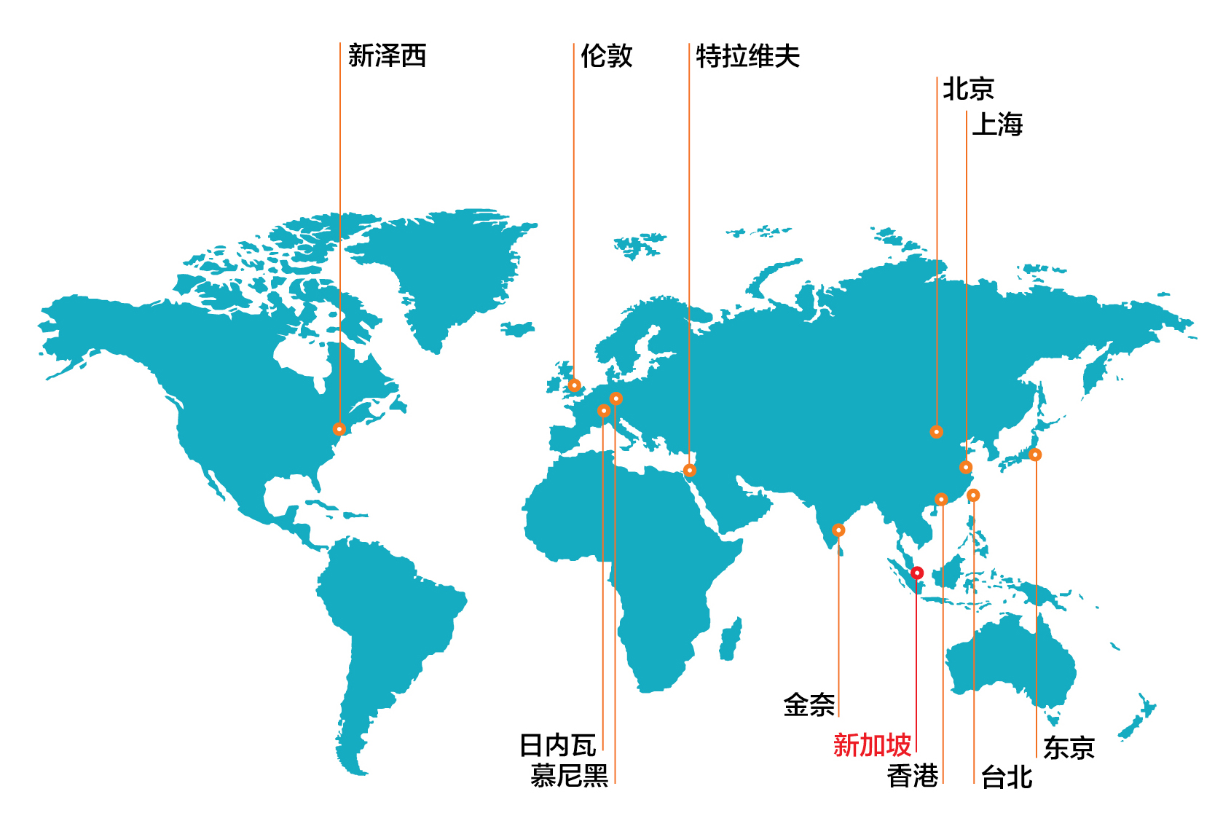
公司简介
世界科技在美国、英国、德国、印度、日内瓦、以色列以及香港、上海、北京、台北等全球12大城市设有分公司或办事处

Slide 5
公司简介
1991年公司获得诺贝尔基金会授权，独家出版发行自1901年以来各类学科（物理、化学、生理/医学、经济、和平及文学）的诺贝尔奖得主演讲文集及生平介绍 (英文版)，成为第一个获此殊荣的亚洲出版机构。

Slide 6
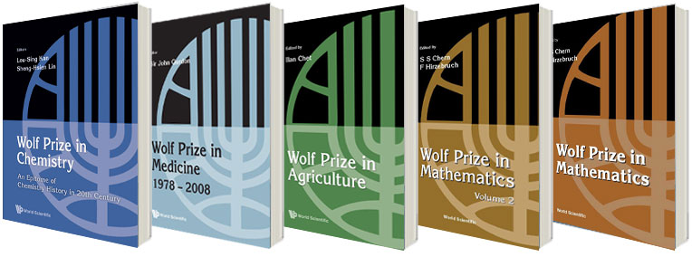
公司简介
除诺贝尔文集之外，世界科技也是《沃尔夫奖文集》的出版机构。《沃尔夫奖文集》收录了农业、化学、医学、物理、数学等各学科沃尔夫奖得主的文章。

Slide 7
公司简介
世界科技与美国国家学院紧密合作，发行美国政府科学顾问的学术作品，并将其推广到亚洲市场。

Slide 8
公司简介
每年出版600余种新书

Slide 9
公司简介
图书出版领域：
物理
数学
医药与生命科学
工程学
化学
计算机科学
非线性科学
环境科学
材料科学
经济与金融
商业与管理
教育
亚洲研究
科学史
绘测与建筑管理
大众科学
一般读物

Slide 10
公司简介
1996年开始展开电子出版业务，目前拥有近8000种电子图书。众多知名学府已把世界科技的电子图书列入他们的收藏。
读者也可通过 EBSCO、ProQuest 、Amazon Kindle、Kobo 、Apple iBook 等渠道获取我们的电子图书。

Slide 11
公司简介
世界科技的学术顾问、作者和编辑群以高水准见称。
安德森教授(P W Anderson) 、杨振宁教授、阿卜杜勒·萨拉姆教授(Abdus Salam)等学界泰斗均是世界科技的作者。

Slide 12
公司简介
每年出版130种科技期刊
106种被Web of Science 收录 (其中有61种收录在SCI/SCIE)
5种完全型开放获取期刊
所有期刋都有电子版

Slide 13
公司简介
完全型开放获取期刊:
International Journal of Modern Physics Conference Series (IJMPCS)
Journal of Advanced Dielectrics (JAD)
Journal of Innovative Optical Health Sciences (JIOHS)
Molecular Frontiers Journal (MFJ)
Reports in Advances of Physical Sciences (RAPS)

Slide 14
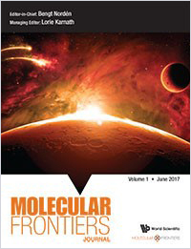
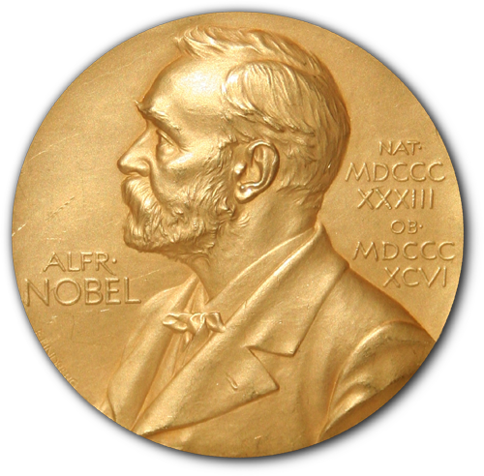
公司简介
分子前沿期刊
Molecular Frontiers Journal (MFJ)
与Molecular Frontiers Foundation (MFF)合作
总编辑 Bengt Nordén (Former Chair of the Nobel Committee for Chemistry, Founder of MFF)
管理编辑 Lorie Karnath (MFF Chair of Strategic Advisory Board)
编辑委员会包括多位知名学者及诺贝尔奖得主:
Roald Hoffmann 1981年诺贝尔化学奖得主 | Jean-Marie Lehn 1987年诺贝尔化学奖得主
Kary Banks Mullis 1993年诺贝尔化学奖得主 | Sir Tim Hunt, FRS, FMedSci 2001年诺贝尔化学奖得主
Jack W. Szostak 2009年诺贝尔生理学或医学奖得主 | Arieh Warshel 2013年诺贝尔化学奖得主

Slide 15
开放获取简介

Slide 16
开放获取简介
开放获取 Open Access（OA）是指研究成果在网上可以免费自由获取。
但使用方可能会受到一定限制（例如某些版权和许可限制）。
开放获取重点在于获取，而与研究成果文章的其他本质，如
范围
质量
同行评审过程
商业模式
出版商是否商业性或非营利性
没有直接关系!

Slide 17
开放获取简介
金色开放获取 Gold Open Access
一开始便以开放获取的形式发表文章
需要支付文章处理费Article Processing Charge（APC）
版权一般根据 CC-BY或 CC-BY-NC归属作者所有
绿色开放获取 Green Open Access
作者在传统订阅型期刊发表文章的同时，根据出版商条款可将已接纳文稿的某一版本转存至资源库或网站
不需要付APC

Slide 18
开放获取简介
以金色开放获取发表文章，期刊选择可分为两大类：
完全型开放获取期刊 Fully Open Access Journal
所有文章以金色开放获取发表
期刊以APC或其他赞助收入维持
混合型开放获取期刊 Hybrid Journal
在传统订阅型期刊中有部份文章以金色开放获取发表
期刊主要以订阅收入维持， APC 是额外收入

Slide 19
开放获取简介
混合型开放获取期刊对开放获取的重要性
Ref: The Role of Hybrid Journals in Supporting Open Access (April 2016), 英国出版商协会
开放获取在混合型期刊的增长最快
混合型期刊已在长期发展中建立起一定声誉，故为作者首选
可持续性发展

Slide 20
开放获取简介
对开放获取与引用及影响因子关系的一般看法
Ref: Is Open Access a Cause or an Effect? Scholarly Kitchen 2014
问题：无法从引用次数的多寡得出非常明确的结论
原因：没有一个客观、完善的考量方法
Ref: Do Open Access journals have impact? – Nature 2018
影响力：开放获取期刊与非开放获取期刊不存在显著差异
读者群：潜在读者群的扩张不一定会改变期刊的影响

Slide 21
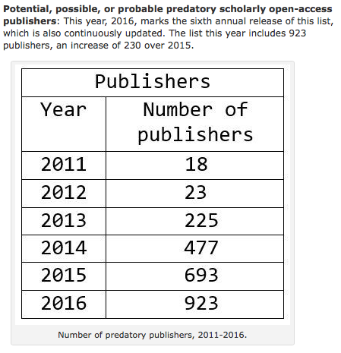
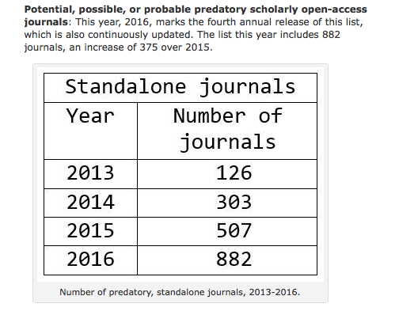
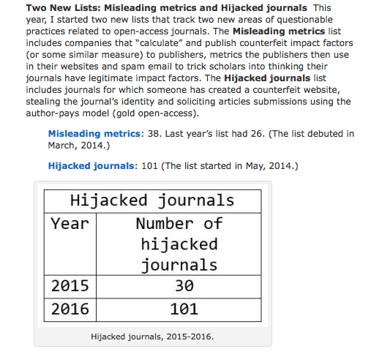
开放获取简介
掠夺性出版商与期刊- Beall List
https://scholarlyoa.com/2016/01/05/bealls-list-of-predatory-publishers-2016/

Slide 22
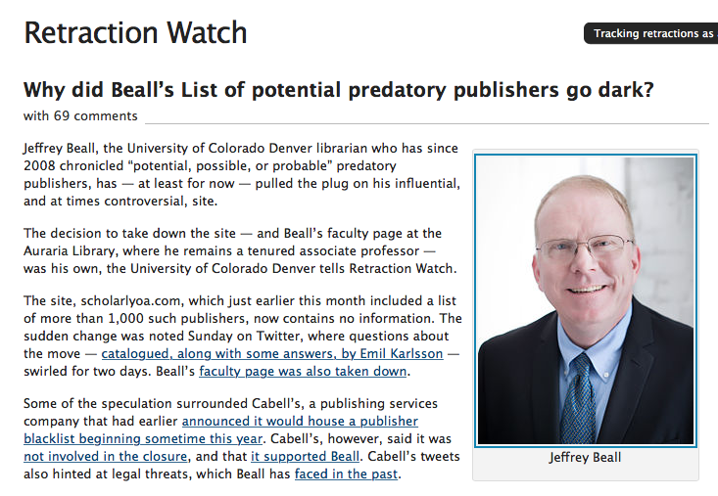
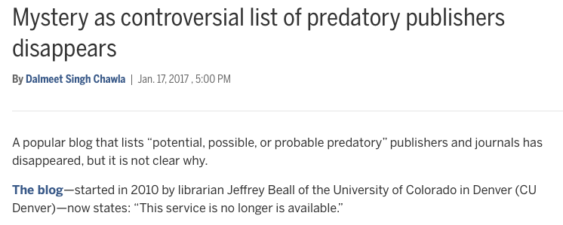
开放获取简介
掠夺性出版商与期刊—Beall List
http://web.archive.org/web/20170111172309/https://scholarlyoa.com/individual-journals/
https://web.archive.org/web/20170111172313/https://scholarlyoa.com/other-pages/hijacked-journals/
http://thinkchecksubmit.org

Slide 23
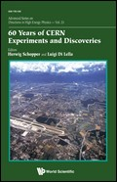
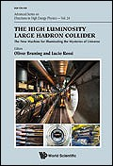
开放获取简介
开放获取电子书
高亮度大型强子对撞机
照亮宇宙之谜的新机器
The High Luminosity Large Hardon Collider: The New Machine for Illuminating the Mysteries of Universe
http://dx.doi.org/10.1142/9581
欧洲核子研究中心
60年实验与发现
60 Years of CERN Experiments and Discoveries
http://dx.doi.org/10.1142/9441
粒子物理标准理论：欧洲核子研究中心60年
The Standard Theory of Particle Physics: 60 Years of CERN http://dx.doi.org/10.1142/9878
技术与研究：欧洲核子研究中心60年技术成果
Technology Meet Research: 60 Years of Technological Achievements at CERN
http://dx.doi.org/10.1142/9921

Slide 24
开放获取简介
知识共享
CC BY (Attribution)
署名
最具通融性的许可
最大限度地传播和使用许可材料
CC BY-NC (Attribution-NonCommercial)
署名-非商业性
在此基础上产生的新作品必须注明原创作者
无需以相同条款为其衍生作品注册许可
允许其他人对你的文章进行传播、重混、调整或在原有基础上加工，甚至用于商业用途，只要别人标注原创作者姓名即可。
在非商业用途的前提下，允许其他人对你的作品进行重混、调整和在原有基础上加工。

Slide 25
期刊投稿的策略与要点

Slide 26
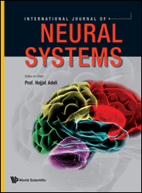
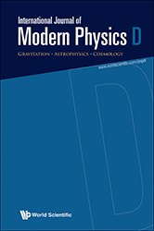
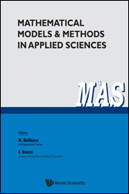
期刊投稿的策略与要点
综合以下三个不同领域期刋总编辑及责任编辑的经验及意见
IJNS
IF = 6.085 (2015)
Rejection Rate: 50%
IJMPD
IF = 1.963 (2015)
Rejection Rate: 60%
M3AS
IF = 3.084 (2015)
Rejection Rate: 89%

Slide 27
期刊投稿的策略与要点
投稿基本规则：
稿件不可剽窃他人材料。若被发现，作者会被列入黑名单 (IJNS, IJMPD)
不能一稿多投。若被发现，作者也会被列入黑名单 (IJNS)
博士生最好有指导教授或其他资深教授作为合作作者 (IJNS)
若文章因质量被拒绝，短时间内，避免重复提交文章到同一期刊 (M3AS)

Slide 28
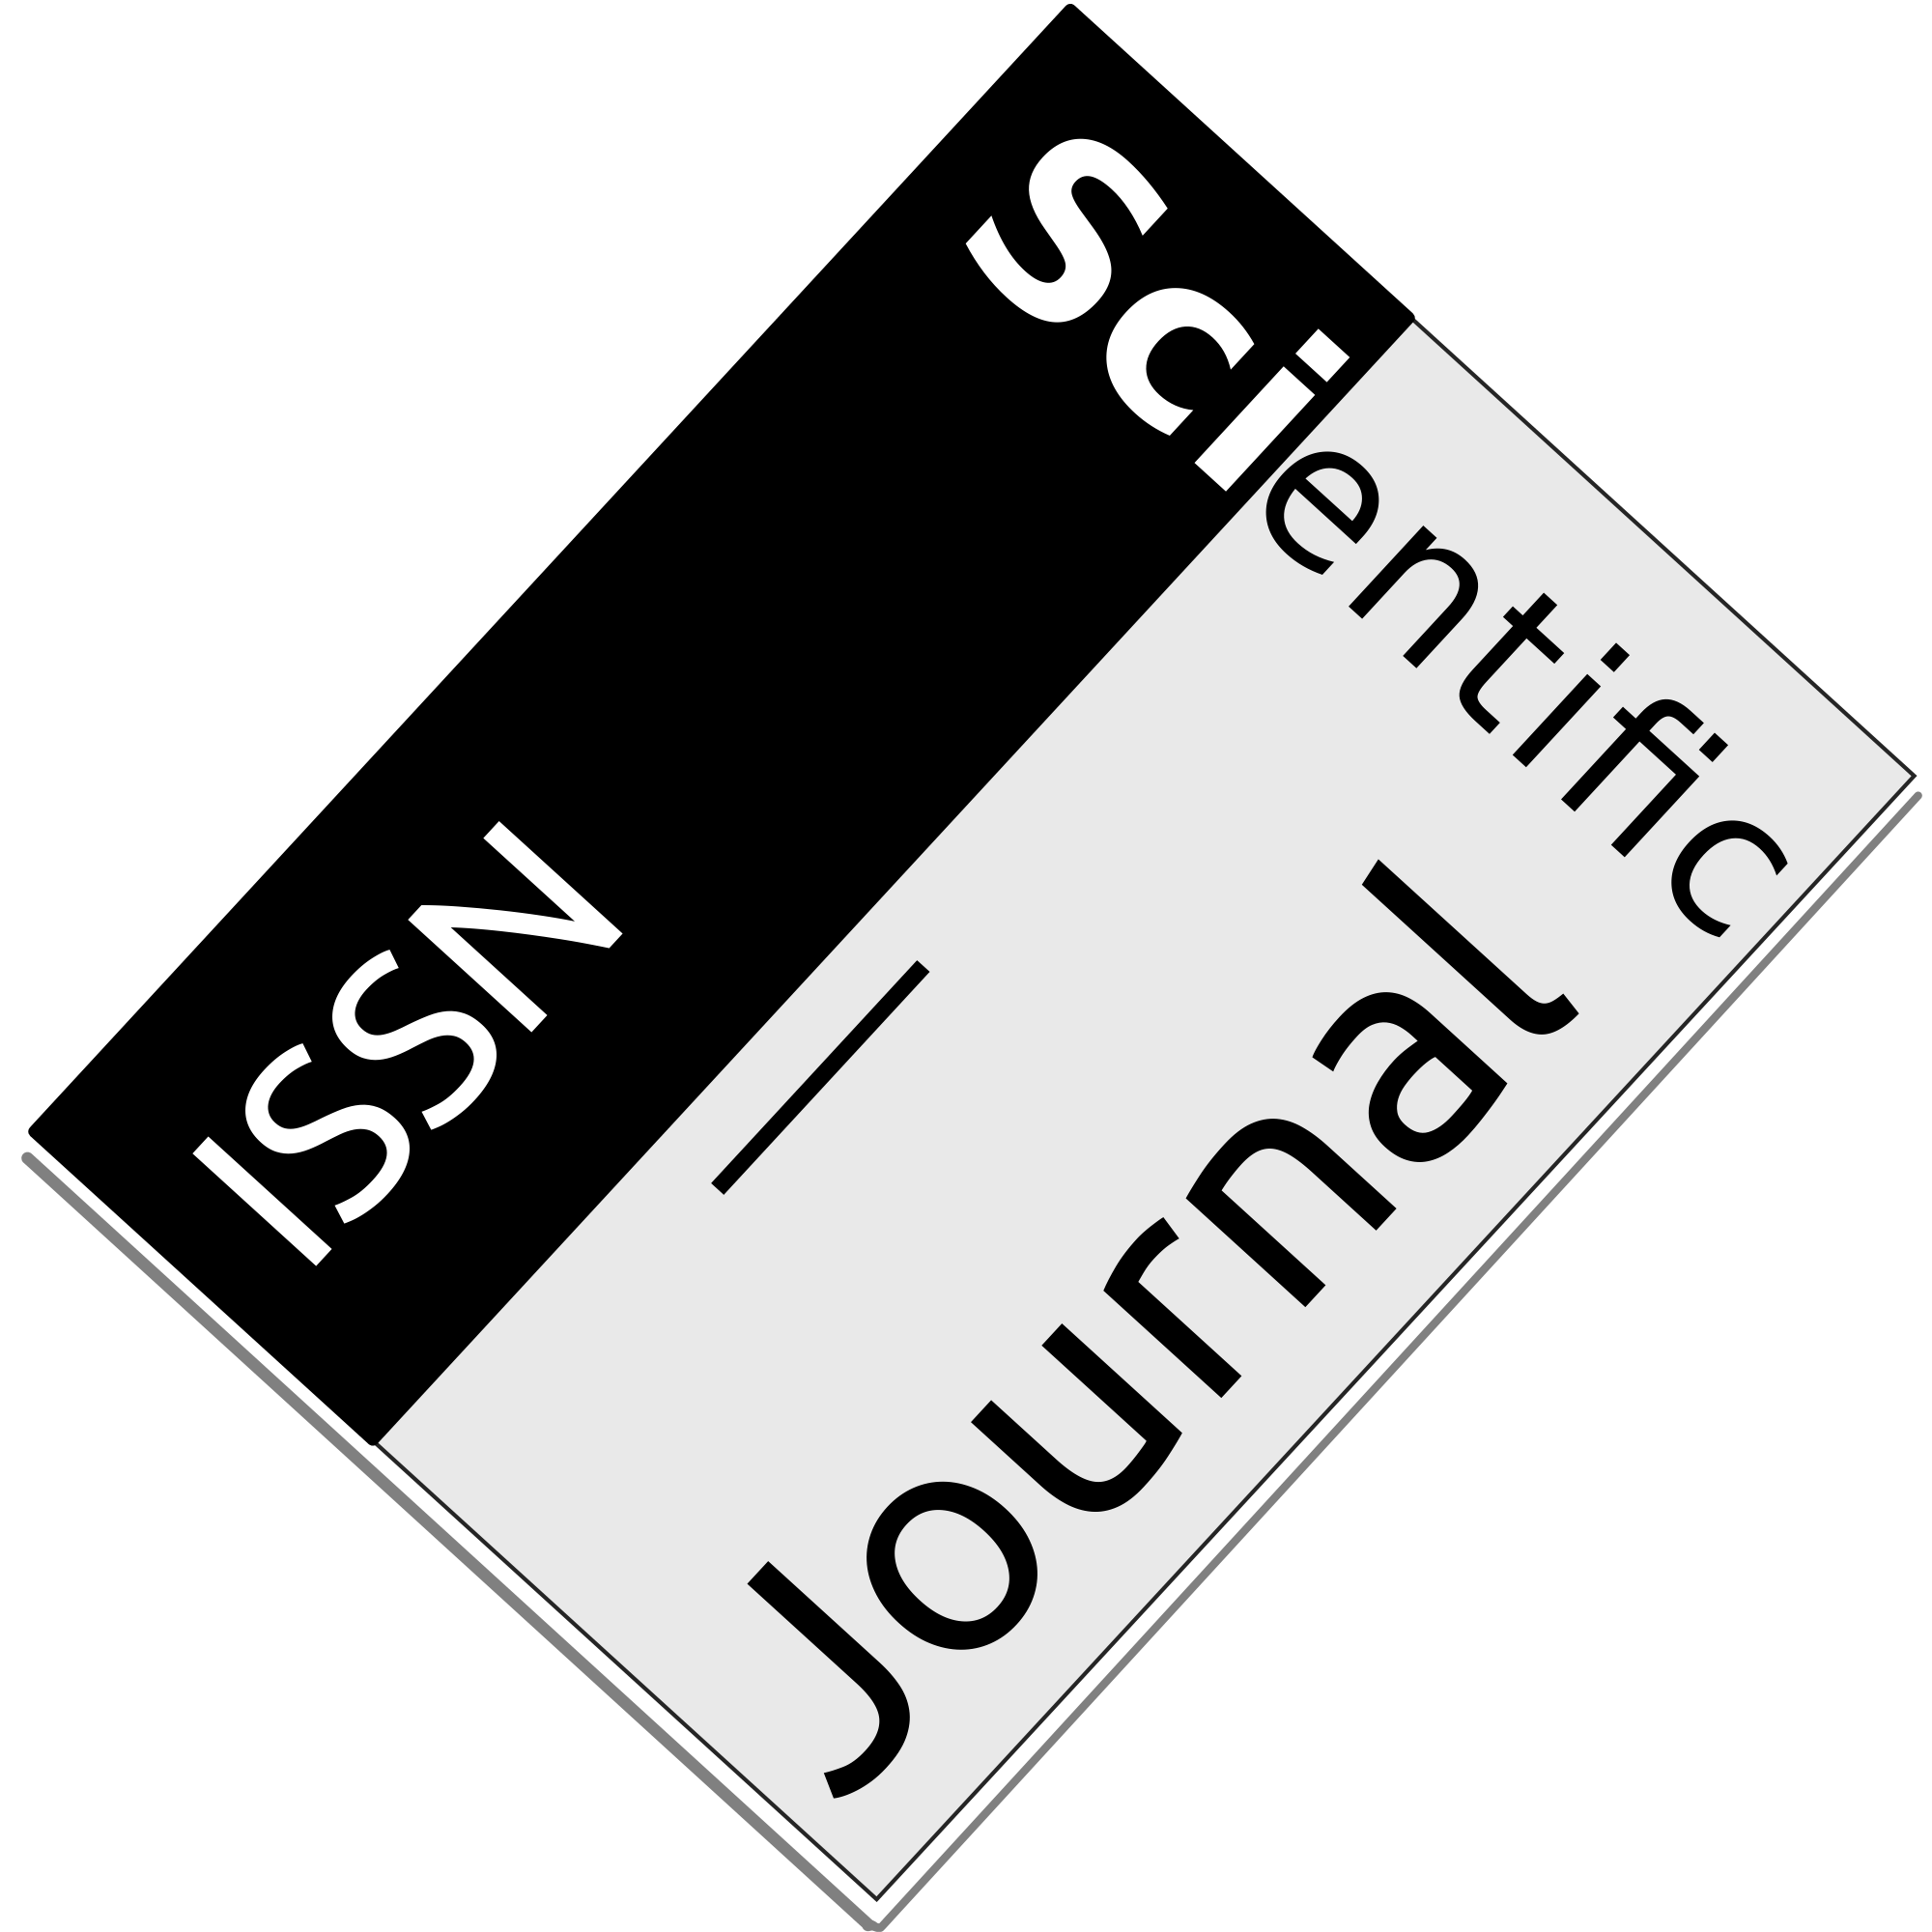
期刊投稿的策略与要点
期刋选择
确保文章提交到适当期刊
很多文章被拒绝是因为超出期刊宗旨和范围 (Aim and Scope)
例如：在M3AS ，從中国提交的文章占了40% 因此被拒绝
除了参考期刊宗旨和范围，最重要是要参考该期刊已出版文章的内容与作者 (M3AS)
若因为超出范围被拒绝，可以向编辑咨询，提交到其它期刊

Slide 29
期刊投稿的策略与要点
若以开放获取发表，期刋选择的考量：
参考掠夺性出版商及期刊名单
完全型开放获取期刊的文章收录门槛一般比较低
一般文章处理费 (APC) 会与期刊名气(如IF)成正比
Nature Communication – US$5,200 (2015 IF = 11.329)
PLOS ONE – US$1,495 (2015 IF = 3.057)
若质量相当，混合型开放获取期刊的APC比较高 (http://onlinelibrary.wiley.com/doi/10.1002/asi.23742/full)
正当程序: 是文章被接纳后才提供开放获取选项，从而确保文章质量一致

Slide 30
期刊投稿的策略与要点

Slide 31
期刊投稿的策略与要点
务必遵守期刊的投稿指南
对于那些大批量、周转快的期刊，若不遵守投稿要求，文章可能被处理编辑立即拒绝了

Slide 32
期刊投稿的策略与要点

Slide 33
期刊投稿的策略与要点

Slide 34
期刊投稿的策略与要点

Slide 35
期刊投稿的策略与要点

Slide 36
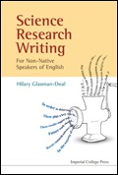
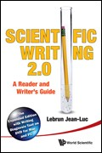
期刊投稿的策略与要点
科研论文写作参考书籍：
非英语母语人士科研写作
Science Research Writing for Non-Native Speakers of English
作者： Hilary Glasman-Deal
(英国伦敦帝国学院)
http://dx.doi.org/10.1142/p605
科学论文写作2.0: 读者与作者指南Scientific Writing 2.0: A Reader and Writer’s Guide
作者： Jean-Luc Lebrun
(新加坡科技研究局科研人员培训导师)
http://www.worldscientific.com/worldscibooks/10.1142/8156

Slide 37
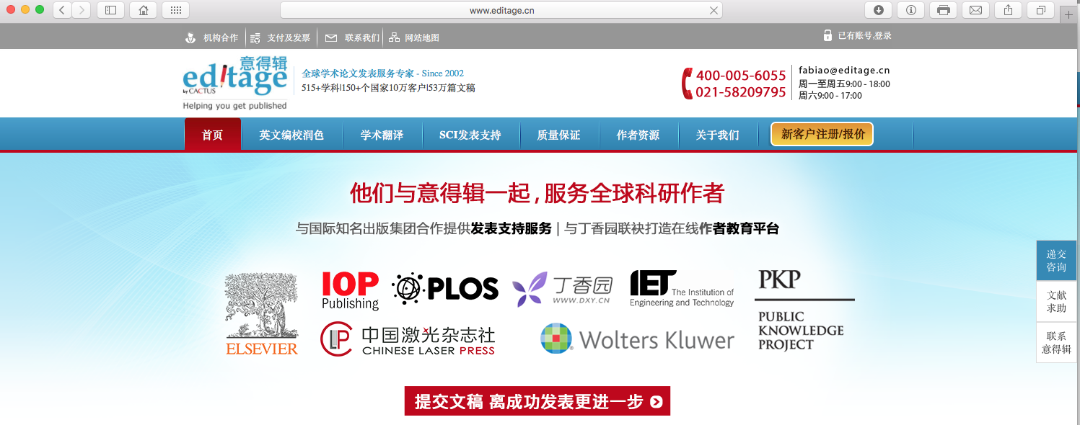
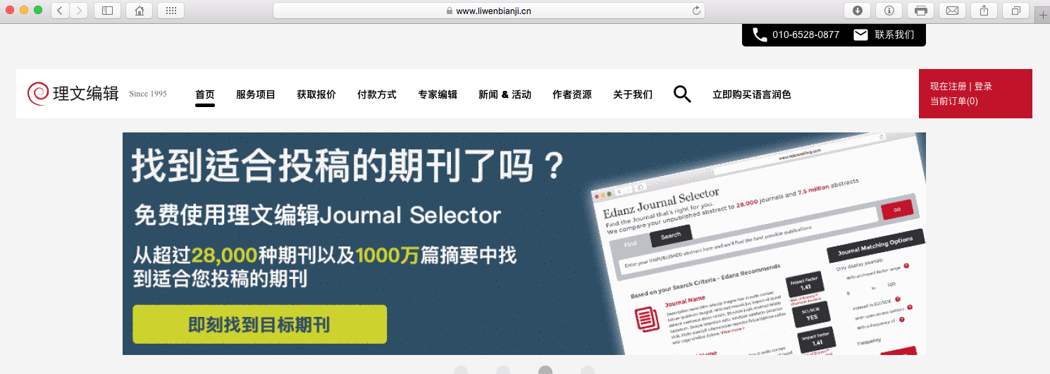
期刊投稿的策略与要点
求助出版服务中心，例如：
Editage 意得辑
http://www.editage.cn
Edanz 理文编辑
https://www.liwenbianji.cn

Slide 38
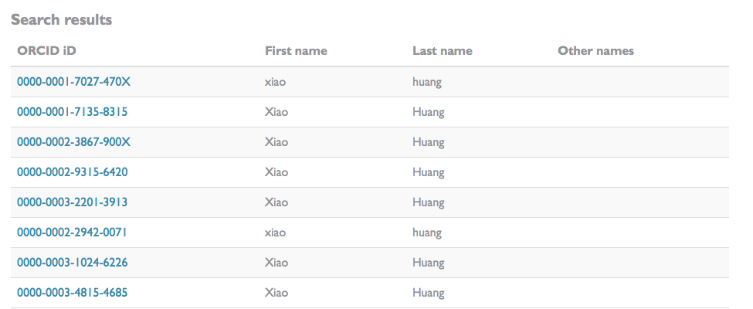
期刊投稿的策略与要点
其它要点
注册获取ORCID (Open Researcher and Contributor ID)来与其他研究者区别开来 (http://orcid.org)

Slide 39
期刊投稿的策略与要点
其它要点
征求同行的意见
为简化文章提交与评审过程，出版社采用各种自动化设备，过滤掉有问题的文章。
例如利用 Crossref Similarity Check 滤掉自我剽窃论文。因此，准备手稿的时候，要避免疏忽失误。如果有需要可以利用iThenticate 來检查。

Slide 40
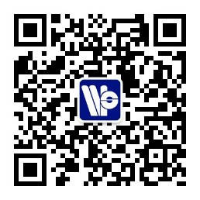
谢 谢

Slide 41
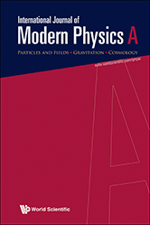
公司简介
编辑委员包括IHEP的陈和生院士、邢志忠博士及金山博士
IF: 1.086 (2013) 1.699 (2014) 1.799 (2015)
拒稿率 : 40% (中国稿件拒稿率 : 48%)
没有從中国來的OA稿件
近期与中国一些主要实验相关的文章:
中国的超级对撞机Supercollider (CEPC) in China
http://www.worldscientific.com/toc/ijmpa/31/30
http://www.worldscientific.com/toc/ijmpa/31/33
李政道与BEPC T D Lee and BEPC
http://www.worldscientific.com/doi/abs/10.1142/S0217751X17300071
BES-III 物理Physics at BES-III
http://www.worldscientific.com/toc/ijmpa/24/supp01#t=toc
现代物理国际期刊A (粒子与场、重力、宇宙学）
International Journal of Modern Physics A (IJMPA)
Particles and Fields; Gravitation; Cosmology

Slide 42
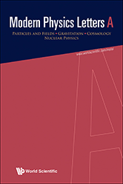
公司简介
现代物理学报A (粒子与场、重力、宇宙学、核物理）
Modern Physics Letters A (MPLA)
Particles and Fields; Gravitation; Cosmology and Nuclear Physics
编辑委员包括IHEP的陈和生院士、邢志忠博士及金山博士
IF: 1.338 (2013) 1.198 (2014) 1.116 (2015)
拒稿率 : 43% (中国稿件拒稿率 : 34%)
没有从中国來的OA稿件

Slide 43
剽窃案例

Slide 44
剽窃案例

